Slide 1

BÁO CÁO CUỐI KỲ ĐỒ HỌA MÁY TÍNH
Chủ đề:
Game chạy xe vượt địa hình
Giảng viên hướng dẫn: Cáp Phạm Đình Thăng
Thực hiện:
Bùi Thành Quang
Huỳnh Văn Nhật
Nguyễn Thanh Trường
Lưu Khánh Vinh

Slide 2
Mục lục
01
02
03
04
05
Giới thiệu
Giao diện
Model sử dụng
Các tính năng
Tổng kết & hướng phát triển

Slide 3
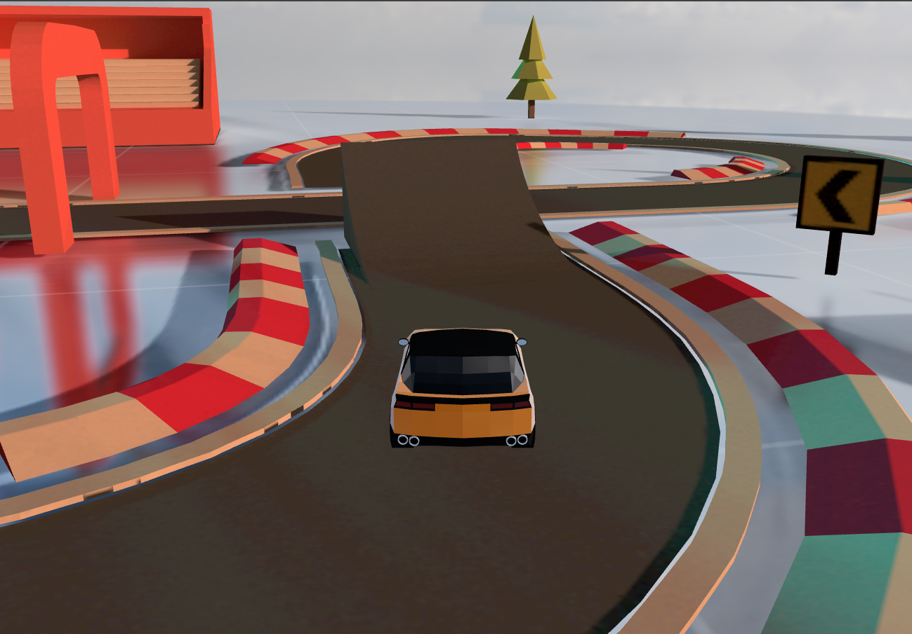
01
Giới thiệu
Game chạy xe vượt địa hình là một thể loại trò chơi điện tử trong đó người chơi điều khiển các loại xe khác nhau để vượt qua các địa hình khó. Các trò chơi này thường đòi hỏi người chơi phải có kỹ năng lái xe tốt và sự kiên nhẫn để vượt qua những chướng ngại vật phức tạp.

Slide 4
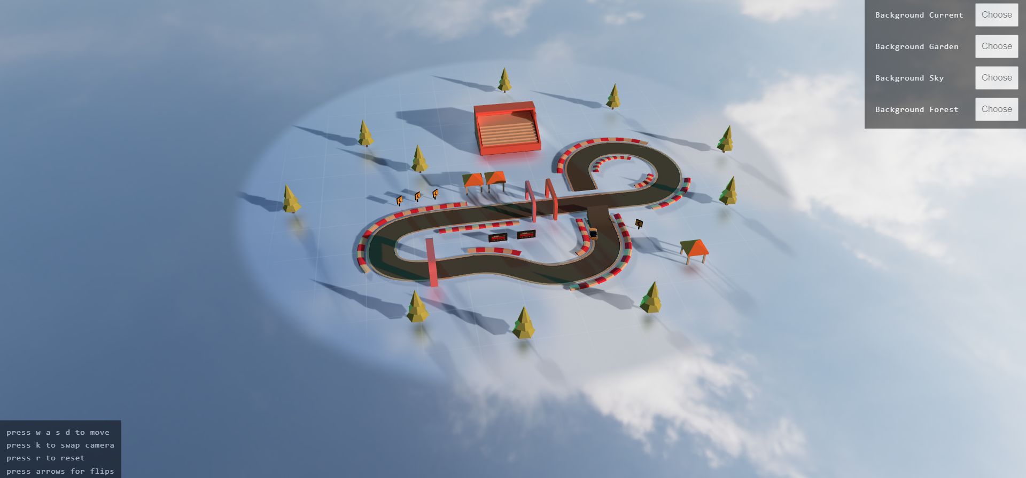
02
Giao diện

Slide 5



03
Các Model sử dụng
Tạo ra mặt đất
Tải mô hình đường đua
Tải mô hình xe và con chim

Slide 6
03
Các Model sử dụng
Tạo ra mặt đất
Áp dụng useLoader và TextureLoader để tải các texture hình ảnh
Sử dụng 3 loại hình ảnh là gridMap tạo lưới, aoMap tăng chi tiết bề mặt tạo bóng đổ, alphaMap tạo vùng trong suốt
Để tạo ra mặt đất chia làm 2 loại có mesh nền:
Sử dụng planeGeometry, material sử dụng meshBasicMaterial kết hợp với texture là gridMap để tạo hiệu ứng nền có độ mờ nhẹ.
Tiếp theo là circleGeometry, material sử dụng MeshReflectorMaterial tạo hiệu ứng phản chiếu trên bề mặt kết hợp aoMap và alphaMap tạo cảm giác chân thực.

Slide 7
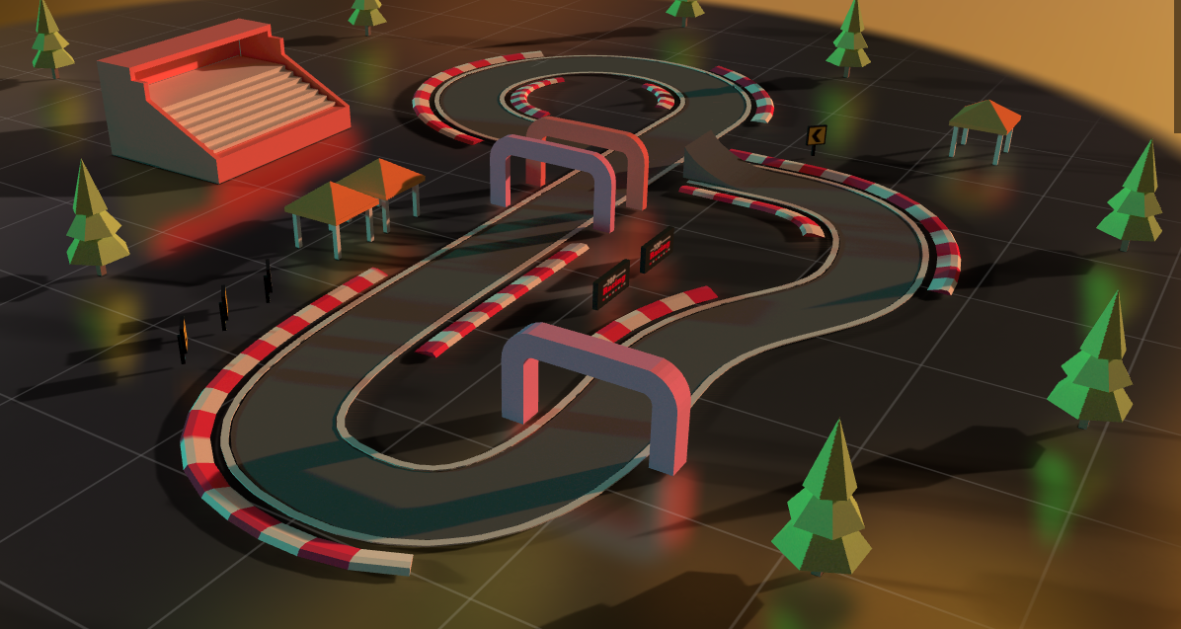
03
Các Model sử dụng
Tải mô hình đường đua
Sử dụng GLTFLoader để tải mô hình đường đua
Material sử dụng là meshBasicMaterial và tắt toneMapped để màu sắc của material được hiển thị trực tiếp mà không cần điều chỉnh
Thuộc tính map sẽ lấy từ obj texture để tạo màu sắc phức tạp hơn giúp đường đua có màu sắc đẹp hơn

Slide 8
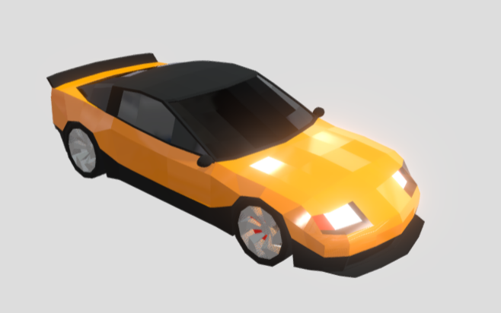
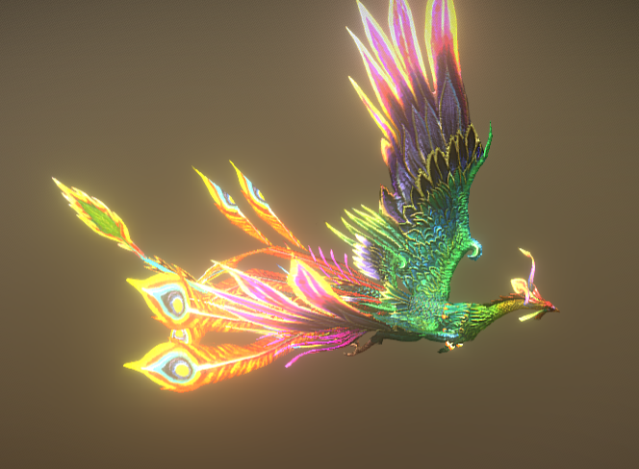
03
Các Model sử dụng
Tải mô hình xe và con chim
2.Con chim
1. Xe
Tải mô hình xe bằng GLTFLoader
Sử dụng useBox và useRaycastVehile từ thư viện @react-three/cannon để thiết lập va chạm cho xe
Sử dụng useWheels được custom sẵn để vẽ lại 4 bánh xe riêng. Sau đó lưu trữ reference của các bánh xe này để sử dụng cập nhật vị trí xe khi di chuyển
Thiết lập thêm 1 camera phía sau xe để thay đổi camera
Tải mô hình con chim bằng useGLTF
Sử dụng hàm useAnimations và thực hiện xử lý trên từng frame khung hình để tạo hiệu ứng chim bay.
Khi chim bay ra xa khỏi khung hình sẽ cho chim quay đầu 1 góc 180 độ để con chim luôn bay trong khu vực chỉ định.

Slide 9
04
Các tính năng
Thay đổi background | Di chuyển | Phát hiện va chạm | Thay đổi góc nhìn
Tải các khung cảnh 3d, sau đó dùng <Environment/> có trong threeJS react để thay đổi khung cảnh xung quanh | Lắng nghe các sự kiện bàn phím để xử lý logic cho xe chạy nằm trong useControls | Sử dụng thư viện "@react-three/cannon" | khi nhấn phím k sẽ chuyển đổi góc nhìn toàn cảnh và góc nhìn thứ nhất

Slide 10
Tổng kết
Thành quả
Khó khăn
Hướng phát triển
Tạo được một game 3D đơn giản áp dụng các kiến thức đã học
Các thành viên trong nhóm hợp tác hỗ trợ lẫn nhau làm việc hiệu quả, đúng tiến độ
Học thêm các kiến thức về lập trình web.
Do sử dụng ReactJS nên thời gian đầu khá khó khăn trong việc tìm hiểu.
Thay đổi đường đua với các độ khó khác nhau cho trò chơi
Cách tính điểm và lưu điểm cao nhất
Có thể chơi trực tuyến, nhiều người chơi cùng lúc

Slide 11
Tổng kết
BẢNG PHÂN CHIA CÔNG VIỆC
Thành viên | MSSV | Công việc
Bùi Thành Quang | 21522507 | Tìm và load các model, tổng hợp các file
Huỳnh Văn Nhật | 22521015 | Thiết kế giao diện, thuyết trình
Nguyễn Thanh Trường | 22521581 | Xử lý logic, làm slide
Lưu Khánh Vinh | 22521671 | Tạo mặt đất, background

